Slide 1


TRƯỜNG TIỂU HỌC ĐỐNG ĐA
CHÀO MỪNG QUÝ THẦY CÔ
VỀ DỰ GIỜ THĂM LỚP
MÔN: TIẾNG VIỆT
GV : Nguyễn Thị Sanh
Lớp : 2D

Slide 2
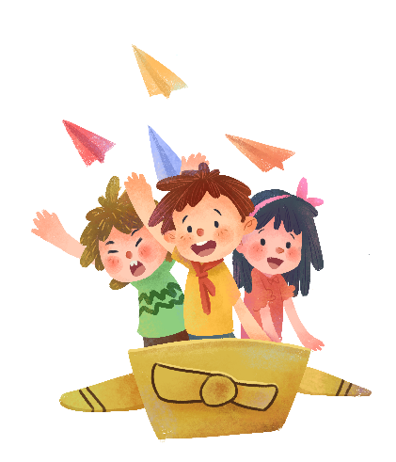
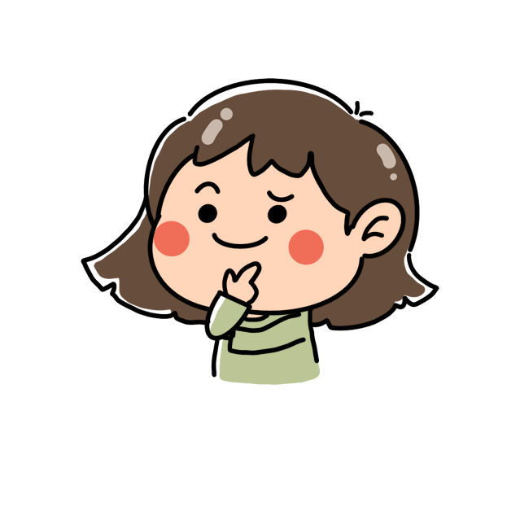
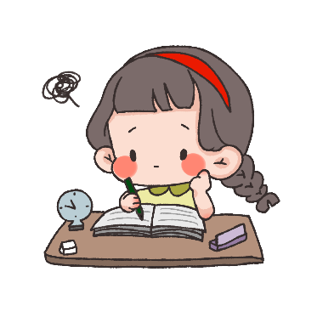
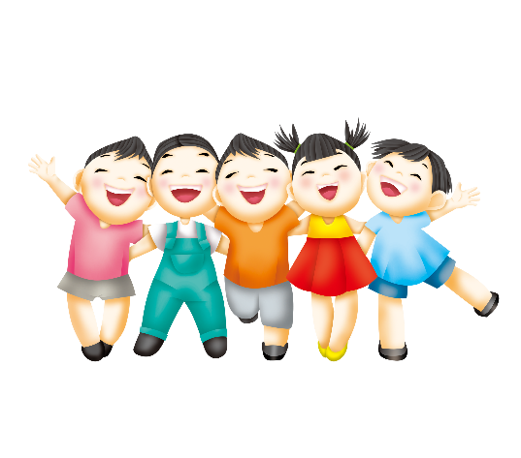
Khởi động

Slide 3


Slide 4



Chú
Chăm
Ong
Chỉ

Slide 5

Những con vật nào “cõng” hoặc “địu” con bằng lưng, bằng chiếc túi da bụng?
A. Chuột túi, gấu túi
B. Chuột túi, cá Sấu
C. Gấu túi, thiên nga.
D. Ngựa con, hổ

Slide 6
Những con vật nhỏ không được tha, “địu” hay “cõng” mà phải tự đi theo mẹ?
A. Ngựa con
B. Hươu con, voi con
C. Tê giác con…
D. Cả 3 đáp án A,B,C

Slide 7
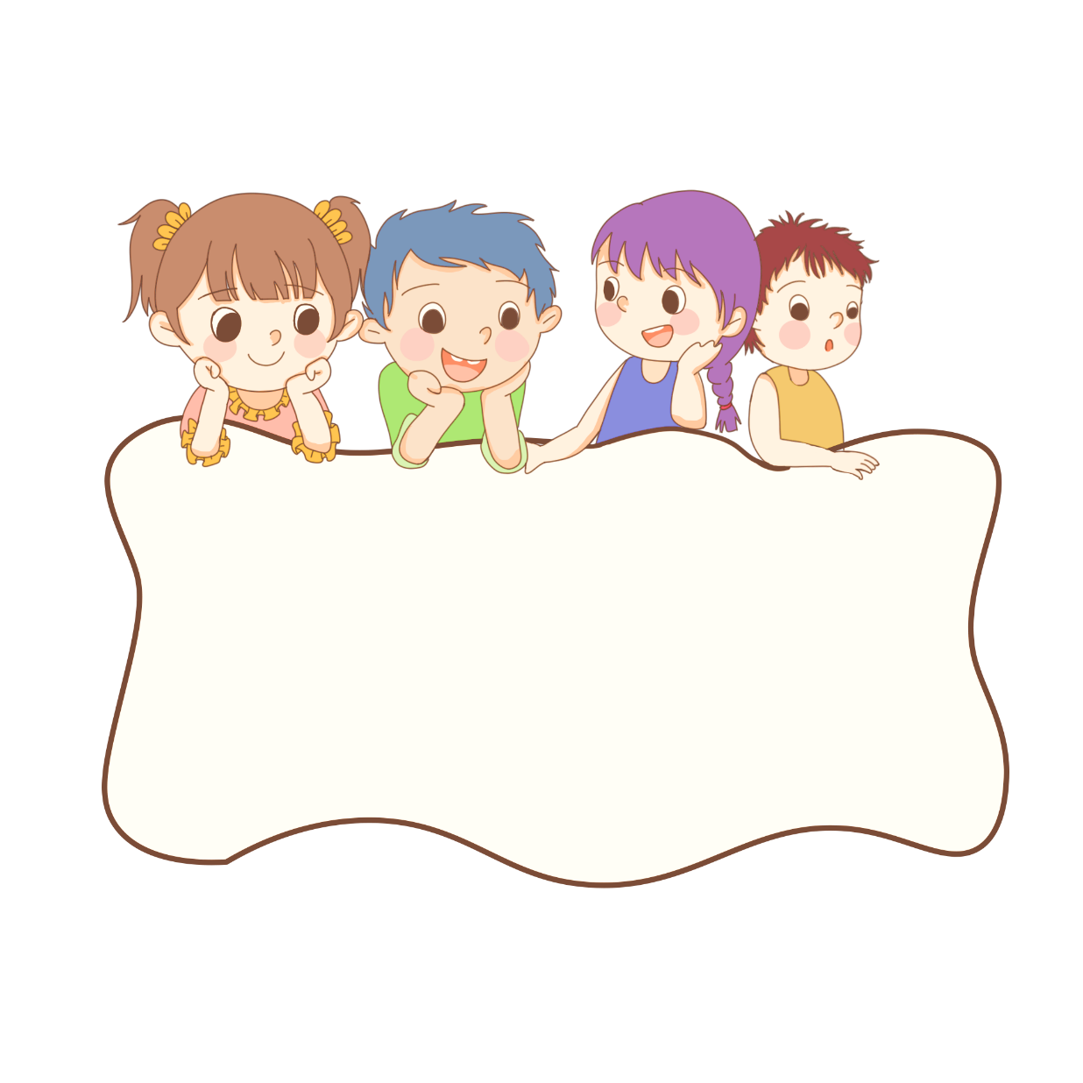
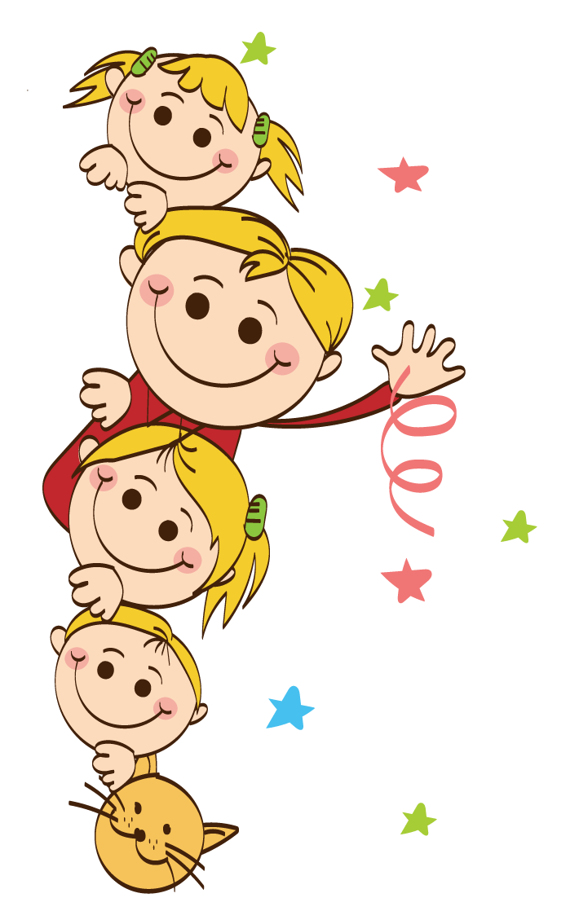

CHIA SẺ

Slide 8
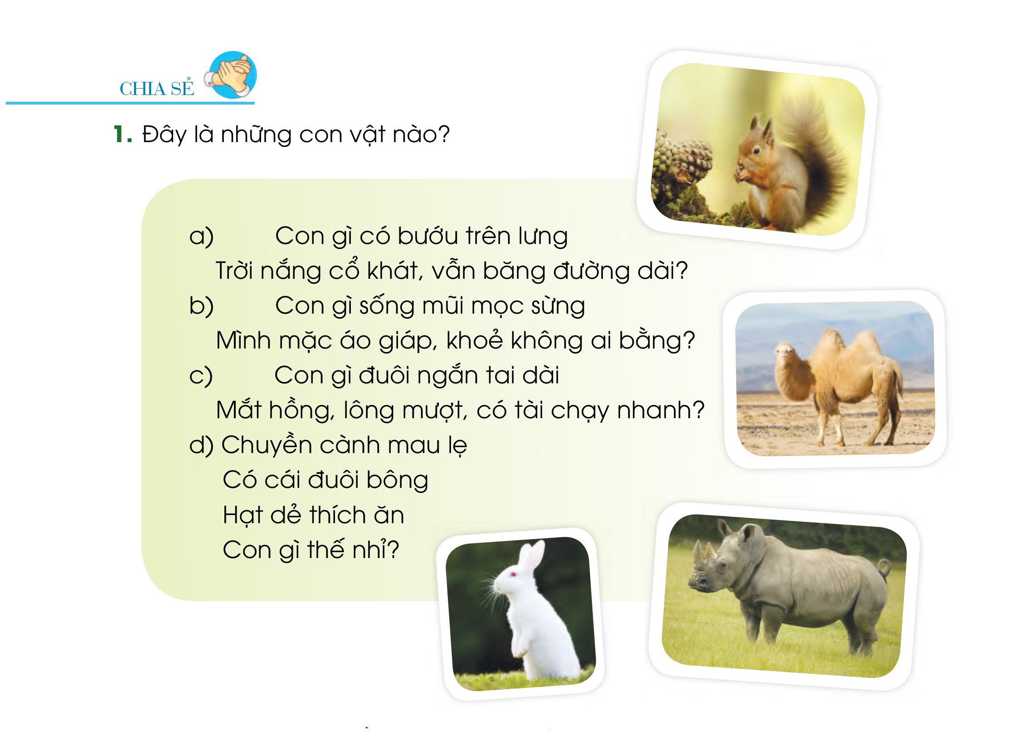

Slide 9









Nhạc nền

Slide 10





Con gì có bướu trên lưng
Trời nắng cổ khát vẫn băng đường dài?
A. Con rùa
B. Con ngựa
C. Con tê giác
D. Con lạc đà

Slide 11


Con gì sống mũi mọc sừng
Mình mặc áo giáp khỏe không ai bằng?
A. Con tê giác
B. Con trâu
C. Con hà mã
C. Con voi

Slide 12
Con gì đuôi ngắn tai dài
Mắt hồng, lông mượt, có tài chạy nhanh?
A. Con gấu túi
B. Con thỏ
C. Con chuột túi
D. Con lạc đà

Slide 13
  Chuyển cành mau lẹ
  Có cái đuôi bông
  Hạt dẻ thích ăn
  Con gì thế nhỉ?
A. Con khỉ
B. Con vượn
C. Con sóc
D. Con chim

Slide 14

CẢM ƠN CÁC BẠN
ĐÃ GIẢI CỨU CHÚNG TỚ!

Slide 15

2. Đọc thơ hoặc hát về một con vật sống trong rừng.

Slide 16
2. Đọc thơ về một con vật sống trong rừng.

Slide 17


Slide 18
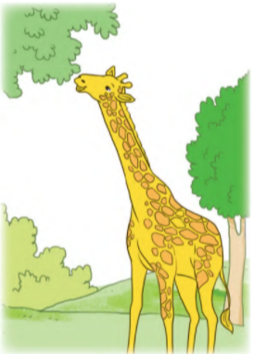

Slide 19
Thứ Sáu ngày 7 tháng 3 năm 2025
Bài đọc 1:
Môn: Tiếng Việt
Hươu cao cổ

Slide 20

Luyện đọc

Slide 21
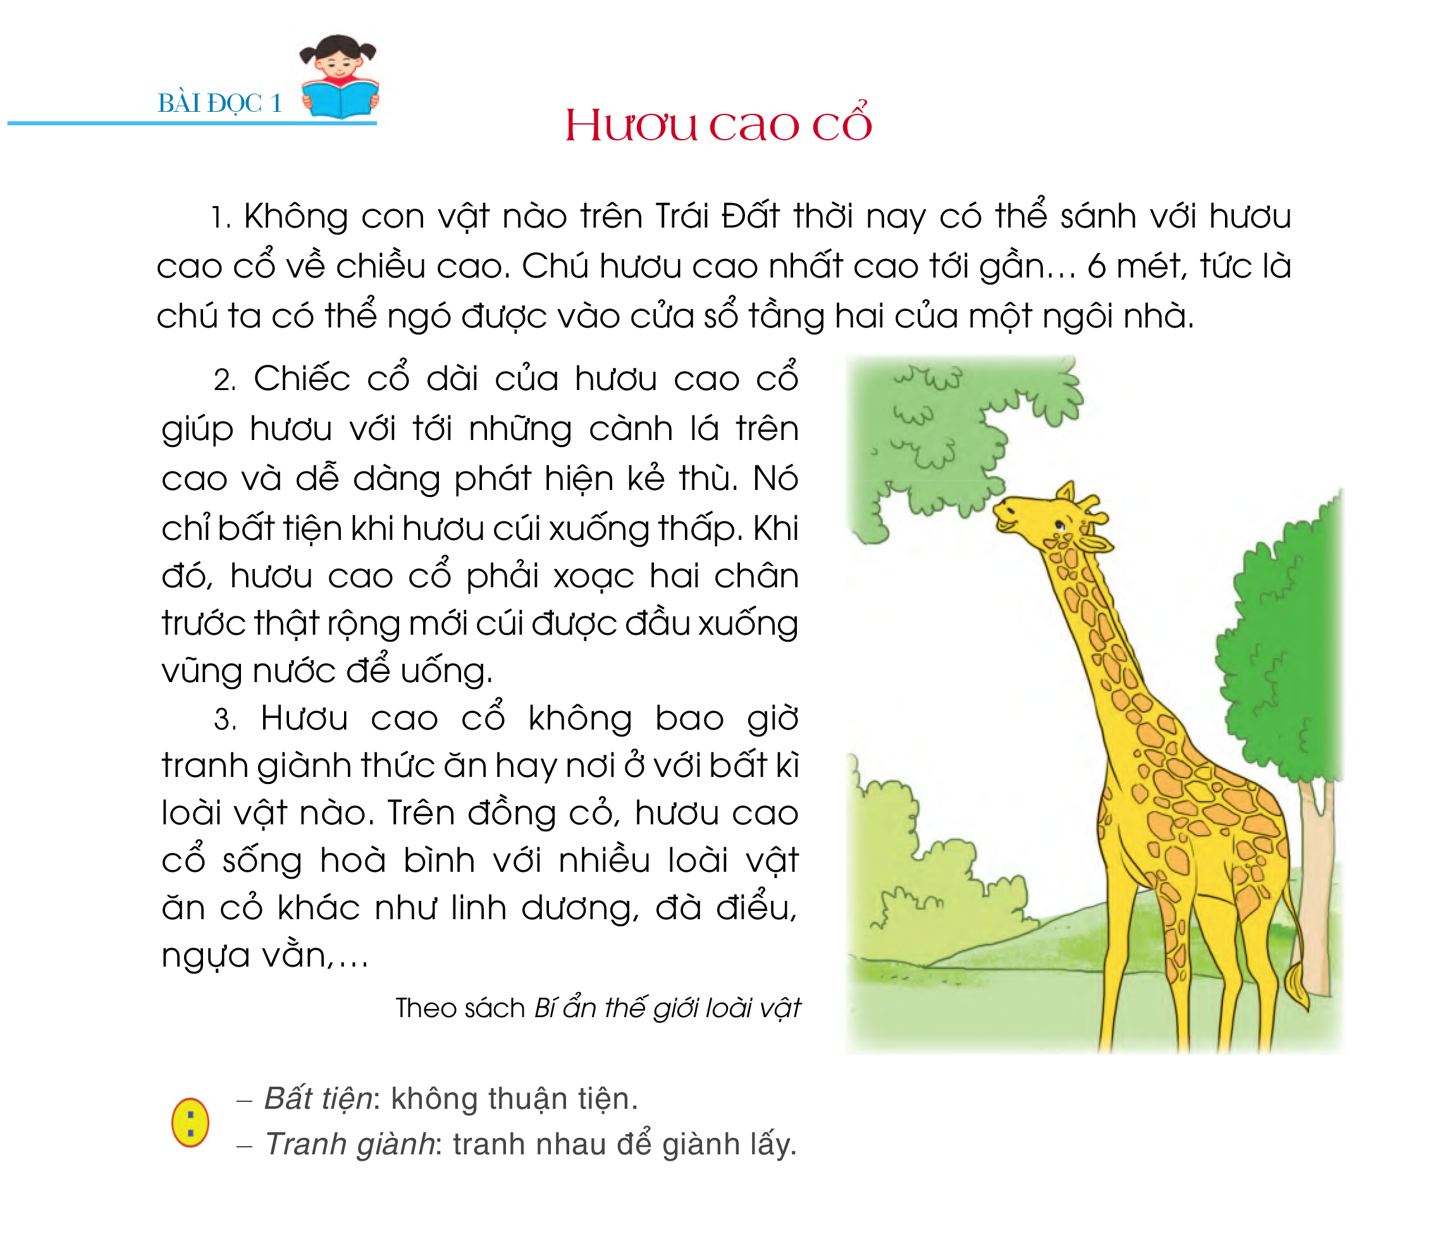
Hươu cao cổ

Slide 22
Thứ Sáu ngày 7 tháng 3 năm 2025
Bài đọc 1:
Môn: Tiếng Việt
Hươu cao cổ
Luyện đọc
Đọc hiểu
hươu cao cổ
bất tiện
xoạc
tranh giành

Slide 23
ĐỌC ĐOẠN
Hươu cao cổ
1
2
Bài chia thành mấy đoạn?
3

Slide 24
Thứ Sáu ngày 7 tháng 3 năm 2025
Bài đọc 1:
Môn: Tiếng Việt
Hươu cao cổ
Luyện đọc
Nó chỉ bất tiện / khi hươu cúi xuống thấp.// Khi đó, / hươu cao cổ / phải xoạc hai chân trước thật rộng / mới cúi được đầu xuống vũng nước / để uống.//

Slide 25
Thứ Sáu ngày 7 tháng 3 năm 2025
Bài đọc 1:
Môn: Tiếng Việt
Hươu cao cổ
Luyện đọc
Hươu cao cổ không bao giờ tranh giành thức ăn hay nơi ở với bất kỳ loài vật nào.

Slide 26
Hươu cao cổ

Slide 27
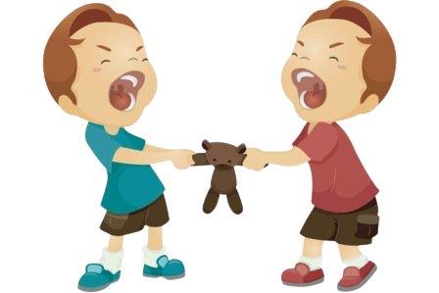
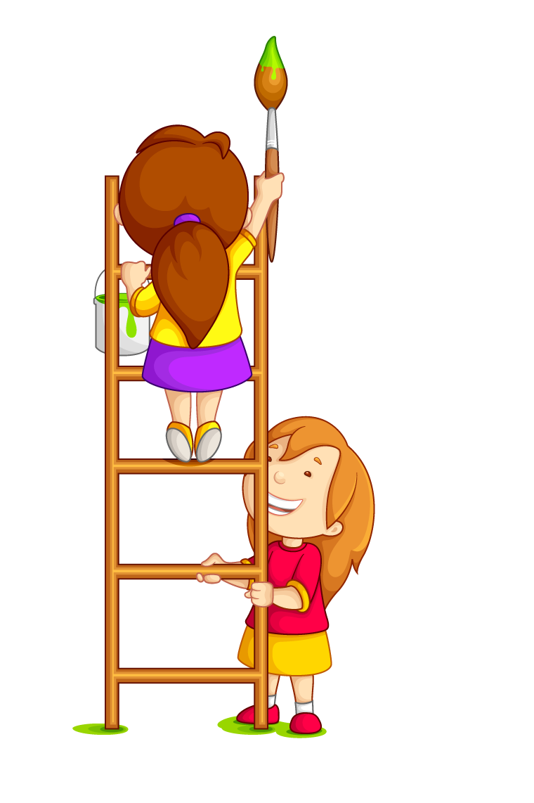

Chú thích
Tranh giành: tranh nhau để giành lấy
Bất tiện: không thuận tiện

Slide 28
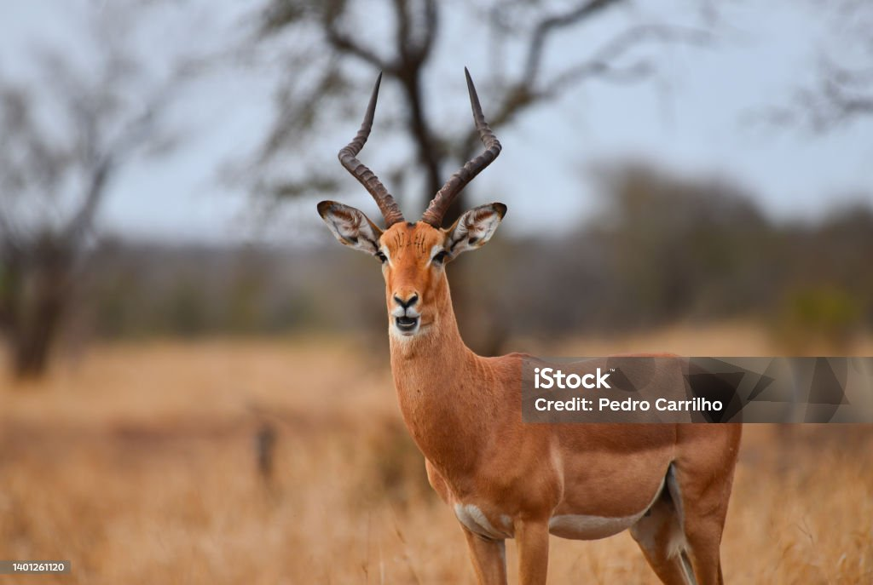
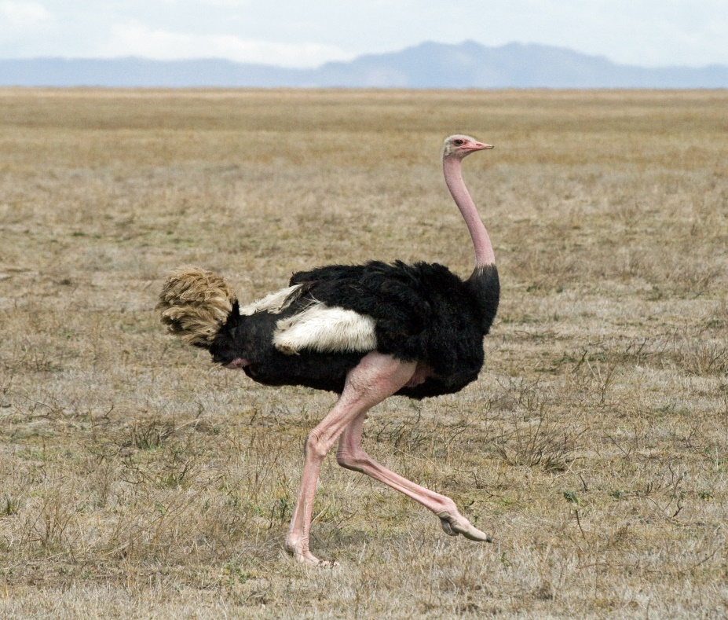
Chú thích
Linh dương: Loài dê núi (sơn dương)
Đà điểu: Loài chim cao , không biết bay

Slide 29
Hươu cao cổ

Slide 30
Vận dụng, trải nghiệm

Slide 31
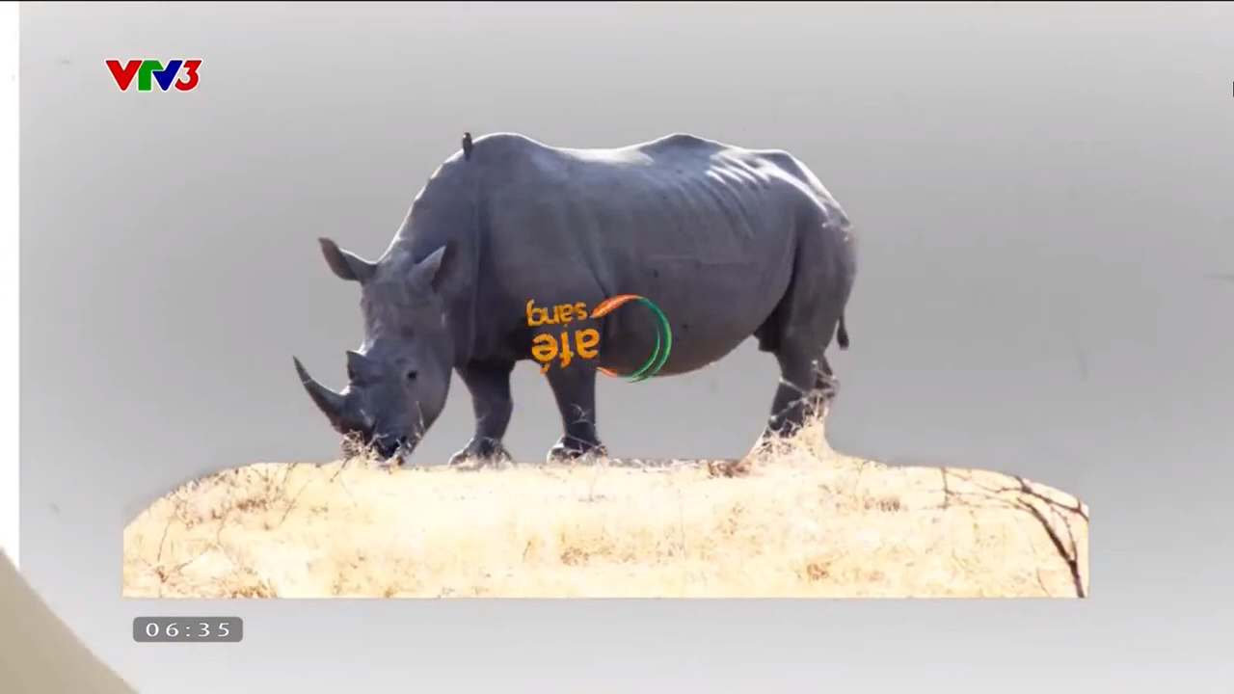

Slide 32


Slide 33
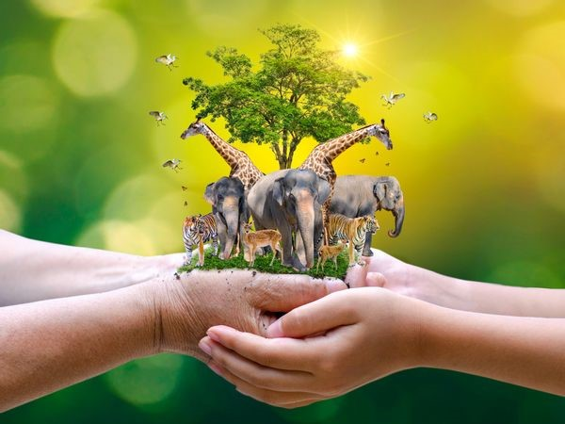

Slide 34


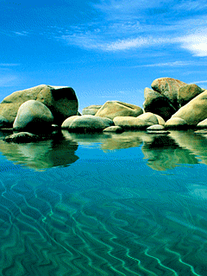





Chúc thầy, cô và các em sức khỏe
Xin chân thành cảm ơn

